Slide 1
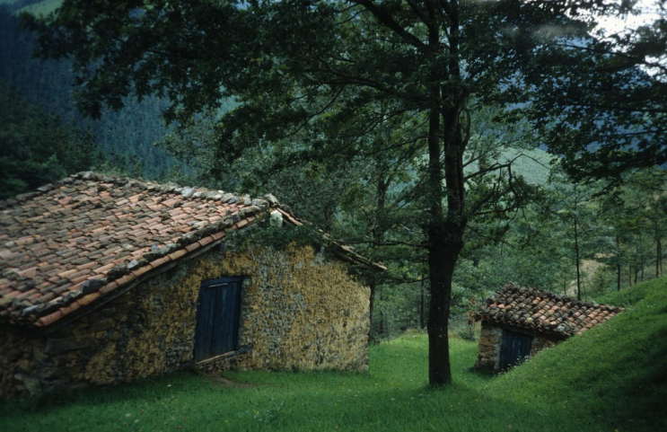
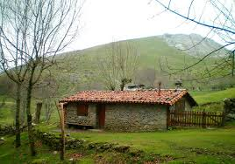
Baserriak
Pequenas chabolas hechas de madera.
La familia, los animales y la paja.
La cuadra( los cerdos) y el granero.
Sobre sus restos hay edificados muchos caseríos.

Slide 2
Baserriak
XV
Los Primeros caserios hechos de piedra y madera.
La madera era barata.
La piedra era cara.
Primera mitad del siglo XVI
Crecimiento económico.
Manzana y trigo.
Muchos caseríos de madera y de piedra.
Diferentes caseríos, pero todos son de dos pisos
Grandes obras arquitectónicas.
Segunda mitad del siglo XVI y siglo XVII
Crisis en el sector naval.
La tierra no da para todos.
Epidémias.
Maiz
Se multiplicaron los caseríos
El trigo no desapareció

Slide 3
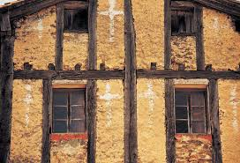
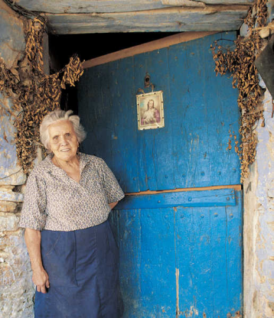
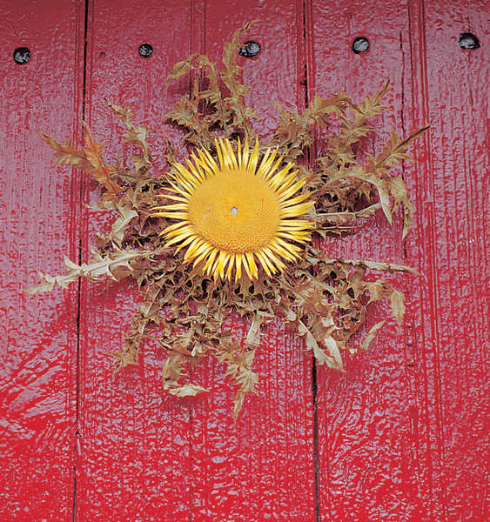
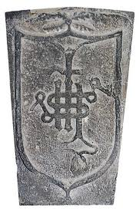
Aitaren etxea defendatzen
Para los vascos el caserio era el templo sagrado de la familia.
Muchos eran los símbolos para protegerlos, muchos de ellos religiosos y aunque hoy en día no tienen el mismo valor se siguen manteniendo por tradición.
Amenazas.
Los rayos
Las brujas, lamias y demas númenes…
La mala relación con algún vecino.

Slide 4
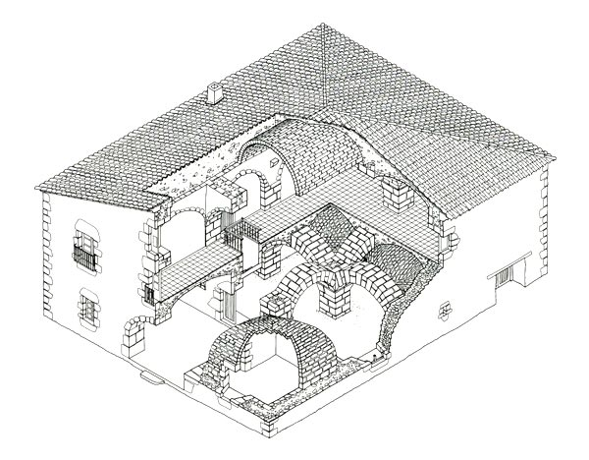
Asociaciones solidarias contra incendios.
1541
1657, La hermandad de las casas germanas.
XVI. Nuevas vías arquitectónicas.
Construir una pared que separara la cocina y la cuadra de las habitaciones.
XVIII. La piedra
El caserio de Larranaga en Urrestilla.
A partir del siglo XVIII los caserios fueron adaptandose a cada época, mejorando en seguridad.

Slide 5
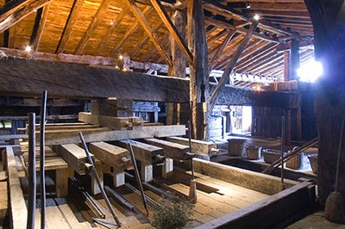
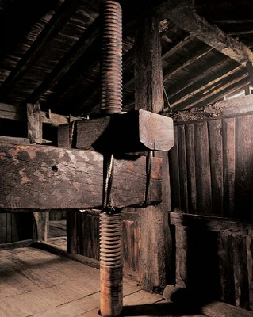
Igartubeitia
Detalles estructurales
En cuanto a los detalles estructurales originales, hay que destacar los siguientes:
los postes de una sola pieza desde el suelo hasta la cubierta
los dobles postes centrales y bernias para la colocación de la viga del lagar
la impresionante estructura del lagar: viga, tornillo, tuerca, piedra, masera y sovigaños.
Otros detalles destacables son los cierres de madera de las paredes, los cabrios de la cubierta: de una pieza los del XVI y más cortos los del XVII y los suelos.

Slide 6
Igartubeitia
Igartubeiti es el nombre de un viejo caserío situado en el municipio de Ezkio-Itsaso, en el corazón de Gipuzkoa. Está ubicado en el valle de Santa Lucia: un estrecho corredor que sirve como vía de comunicación natural entre la comarca del Goiherri y el Alto Urola. Es un territorio lluvioso y verde, con un relieve difícil, de altitud moderada pero de pendientes muy pronunciadas, donde apenas existe ninguna tierra plana que resulte cómoda para el cultivo.
El nombre del caserío, Igartubeiti, es una palabra compuesta. Los vecinos del pueblo le denominan simplemente Beiti: "el de Abajo", haciendo referencia a su ubicación, pero en sus orígenes fue conocido por Igartua.
Hasta la última década del siglo XX el caserío Igartubeiti ha permanecido durante generaciones en manos de la familia Mendiguren, una saga de labradores de nivel económico medio, que explotaba una propiedad de doce hectáreas de terreno arcilloso, situada en coto redondo alrededor de la casa, además de otras tres hectáreas de aprovechamiento forestalen el paraje de Aristegieta. Mantenían una reducida cabaña ganadera, que en los años de máxima productividad podía reunir en el establo hasta seis vacas, dos bueyes de tiro, un burro, un cerdo de engorde y un rebaño de cincuenta ovejas, además de algunos conejos y una veintena de aves de corral.

Slide 7
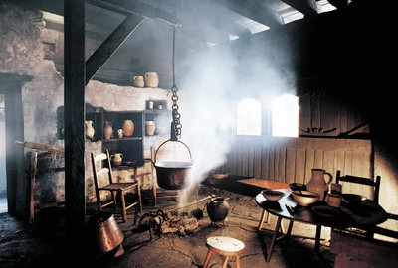
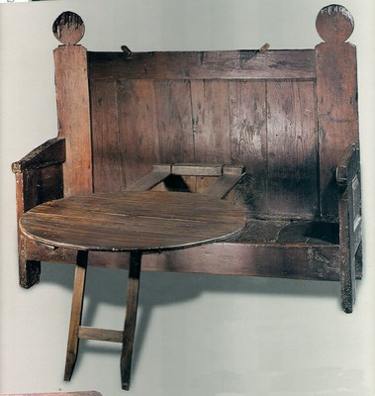
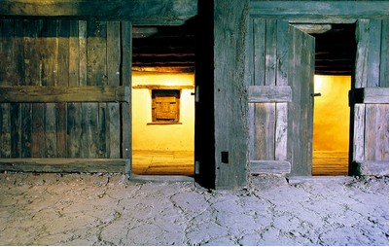
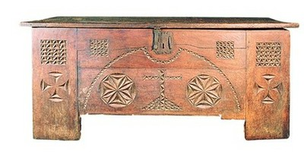

Slide 8
Igartubeitia
Planta Baja
En esta planta se localizan la cocina, la cuadra con la bodega y los dormitorios. La cocina ocupa el mismo espacio desde el siglo XVI, donde encontramos el fuego central para la elaboración de los alimentos. La percha con el llar, el "zizeilu", banco-mesa con alto respaldo para protegerse del frío y las arcas son otros elementos de la cocina.
Desde la cocina se accede al único dormitorio que existía en el siglo XVI. Todas las paredes eran de madera. Con la ampliación del siglo XVII se dota al caserío de verdaderas habitaciones, concretamente tres, independizadas unas de otras, quedando en desuso el dormitorio anterior.
Las habitaciones.
Pequenas habitaciones con sus camas y doseles.
En las habitaciones también se encontraban pequenos zulos para guardar la comida o las cosas de valor cuando era necesario.
Junto a la puerta de la cocina se encuentra el contrapeso de piedra del lagar y el arranque del tornillo, que continua en el desván. Frente a la piedra la escalera de acceso al desván. Estos elementos corresponden al edificio del siglo XVI, que se conservaron en el siglo XVII.
La cuadra se divide en dos zonas: la del ganado y la de almacenaje. La primera se sitúa detrás de la cocina, con los pesebres para el ganado vacuno. La cuadra y la cocina se comunican a través de dos ventanas con puerta corredera. Detrás se localizaría el ganado ovino.

Slide 9
El desvań.
Es éste el lugar destinado al almacenaje de alimentos y a la producción de sidra. En el centro se encuentra el elemento fundamental del caserío, el lagar. Se compone de la masera, sobre la que se coloca la manzana machacada. Encima se situa la gran viga, de 10 m. de longitud, y en uno de sus extremos vemos pasar el tornillo que atraviesa el suelo hasta la piedra situada en la cocina.
Aunque el lagar sólo se utilizaba una vez al año para elaborar sidra, constituye el elemento que marca las características del caserío. Sus dimensiones determinan la longitud de la casa..
Las habitaciones.
Pequenas habitaciones con sus camas y doseles.
En las habitaciones también se encontraban pequenos zulos para guardar la comida o las cosas de valor cuando era necesario.

Slide 10
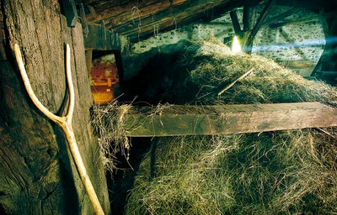
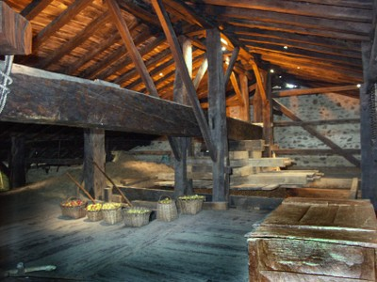
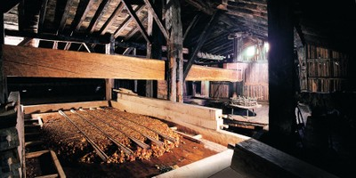
Igartubeitia

